Slide 1
学科竞赛编程
C++
NOI
IOI
教研研究院
NOIP

Slide 2
淘汰赛中
题目描述
淘汰赛制是一种极其残酷的比赛制度。2n名选手分别标号1，2，3，…，2^n-1，2^n，他们将要参加n轮的激烈角逐。每一轮中，将所有参加该轮的选手按标号从小到大排序后，第1位与第2位比赛，第3位与第4位比赛，第5位与第6位比赛……只有每场比赛的胜者才有机会参加下一轮的比赛（不会有平局）。这样，每轮将淘汰一半的选手。n轮过后，只剩下一名选手，该选手即为最终的冠军。
现在已知每位选手分别与其他选手比赛获胜的概率，请你预测一下谁夺冠的概率最大。

Slide 3
输入输出格式
输入格式：
输入文件elimination.in。第一行是一个整数n(l≤n≤l0)，表示总轮数。接下来2^n行，每行2^n个整数，第i行第j个是Pij(0≤pij≤100，Pii=0，Pij+Pji=100)，表示第i号选手与第j号选手比赛获胜的概率。
输出格式：
输出文件elimination.out。只有一个整数c，表示夺冠概率最大的选手编号（若有多位选手，输出编号最小者）。

Slide 4
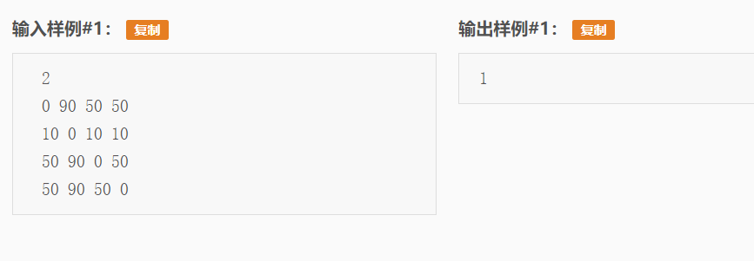
输入输出样例

Slide 5
#include<algorithm>
#include<cstring>
#include<cmath>
#include<cctype>
using namespace std;
#define ri register int
#define For(i,a,b) for(ri i=(a);i<=(b);++i)
#define DFor(i,a,b) for(ri i=(a);i>=(b);--i)
template<class T>inline T Max(register T a,register T b){return a>b?a:b;}
template<class T>inline T Min(register T a,register T b){return a<b?a:b;}
template<class T>inline T Abs(register T x){return x>0?x:-x;}
const double eps=1e-9;
int n,m,M;
int fa[2055],L[2055],R[2055];
double dp[2055],g[2055],a[1055][1055];
template<class T>inline void read(T&x){
char ch=getchar();x=0;
while(!isdigit(ch))ch=getchar();
while(isdigit(ch))x=(x<<3)+(x<<1)+(ch^48),ch=getchar();
}
inline void prework(){
For(i,m,M)dp[i]=1,fa[i]=i,L[i]=R[i]=i;
int x=m,y=M;
For(i,1,n){
y=x-1;x>>=1;
For(j,x,y)L[j]=L[j<<1],R[j]=R[j<<1|1];
}
}
int main(){
read(n);m=pow(2,n);M=(m<<1)-1;
int x;
For(i,1,m)
For(j,1,m)read(x),a[i][j]=x/100.0;
prework();
For(i,1,n){
For(j,m,M)g[j]=0;
For(j,m,M)
For(k,L[fa[j]^1],R[fa[j]^1])g[j]+=dp[k]*a[j-m+1][k-m+1];
For(j,m,M)dp[j]*=g[j],fa[j]>>=1;
}
double ans=0;
For(j,m,M)ans=Max(ans,dp[j]);
For(j,m,M)if(Abs(ans-dp[j])<eps){printf("%d\n",j-m+1);return 0;}
return 0;
}
1
PART ONE

Slide 6
装箱问题
题目描述
有一个箱子容量为VV（正整数，0≤V≤20000），同时有n个物品（0<n≤30，每个物品有一个体积（正整数）。
要求n个物品中，任取若干个装入箱内，使箱子的剩余空间为最小。

Slide 7
输入输出格式
输入格式：
1个整数，表示箱子容量
1个整数，表示有n个物品
接下来n行，分别表示这n个物品的各自体积
输出格式：
1个整数，表示箱子剩余空间。

Slide 8
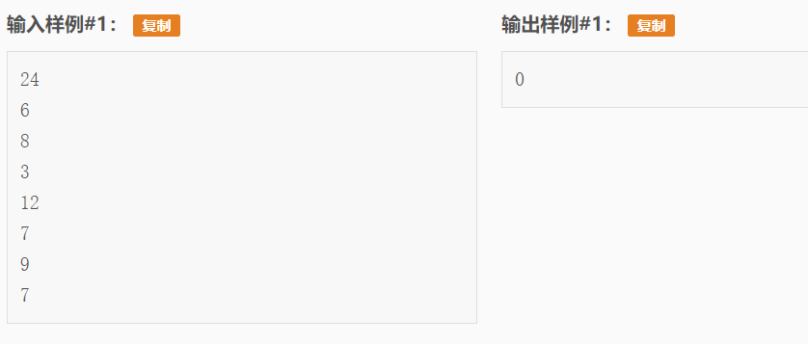
输入输出样例

Slide 9
#include<iostream>
#include<cstdio>
using namespace std;
int f[20005],w[35];
int main()
{
int v,n;
cin>>v>>n;
for(int i=1;i<=n;i++)cin>>w[i];
for(int i=1;i<=n;i++)
for(int j=v;j>=w[i];j--)
f[j]=max(f[j],f[j-w[i]]+w[i]);
cout<<v-f[v];
return 0;
}
1
PART ONE

Slide 10

F u t u r e X 科 学 教 育 - 创 新 课 程
像科学家一样思考
像工程师一样解决问题

